Slide 1
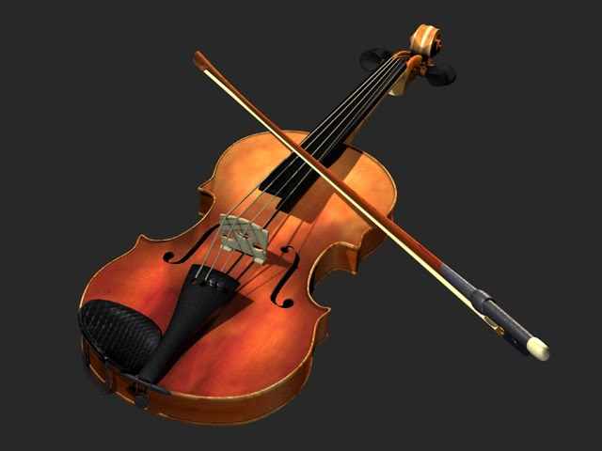
Thứ……ngày…..tháng…..năm…….
TIẾNG VIỆT
Bài 1: TIẾNG ĐÀN
Ắc sê: cái cần có căng dây để kéo đàn vi – ô - lông
Ắc-sê

